Slide 1
Εργασίες Προόδου στο μάθημα: Μικροεπεξεργαστές
ΠΑΝΕΠΙΣΤΗΜΙΟ ΘΕΣΣΑΛΙΑΣ
ΣΧΟΛΗ ΘΕΤΙΚΩΝ ΕΠΙΣΤΗΜΩΝ
ΤΜΗΜΑ ΠΛΗΡΟΦΟΡΙΚΗΣ ΜΕ ΕΦΑΡΜΟΓΕΣ ΣΤΗ ΒΙΟΙΑΤΡΙΚΗ
Διδάσκων: Κωνσταντίνος Καλοβρέκτης
Επιμέλεια: Κωνσταντινίδης Παύλος, AM: 01651

Slide 2
Εργασία 1Α
Γνωρίζουμε ότι η εκτέλεση εντολών σε παλιότερης τεχνολογίας υπολογιστές, πραγματοποιούταν σειριακά, δηλαδή, μόνο όταν είχε ολοκληρωθεί μια εντολή στον επεξεργαστή, ξεκινούσε η εκτέλεση της επόμενης εντολής.
Ωστόσο, με την εξέλιξη της τεχνολογίας, οι σύγχρονοι επεξεργαστές μπορούν να εκτελούν εντολές επικαλυπτόμενα, δηλαδή «ταυτόχρονα».
Αυτό επιτυγχάνεται με την τεχνική της διοχέτευσης (pipeline).

Slide 3
Τα βασικά στάδια διοχέτευσης που χρησιμοποιούν οι επεξεργαστές RISC, είναι:
IF (Instruction Fetch): Προσκόμιση εντολής από την μνήμη
ID (Instruction Decoding): Αποκωδικοποίηση εντολής
ΕΧ (Execute Instruction): Εκτέλεση εντολής
MA (Memory Access): Προσπέλαση μνήμης
WB (Write Back): Αποθήκευση των αποτελεσμάτων

Slide 4
Deep Pipelining
Ωστόσο, προκειμένου να γίνουν οι επεξεργαστές ακόμα γρηγορότεροι, έχουν επινοηθεί διάφοροι μέθοδοι βελτιστοποίησης.
Ένας από αυτούς είναι και το Deep Pipelining ή Superpipelining.
Στόχος: να αυξηθεί η συχνότητα εναλλαγής παλμών του ρολογιού (clock rate), διαιρώντας τα ήδη υπάρχοντα στάδια της διοχέτευσης σε περισσότερα και απλούστερα στάδια.
Παράδειγμα: Ένας επεξεργαστής με 5 επίπεδα διοχέτευσης είναι 5 φορές πιο γρήγορος από έναν επεξεργαστή που δεν χρησιμοποιεί διοχέτευση (ή έχει 1 επίπεδο διοχέτευσης).
Σε κάθε επίπεδο, ο επεξεργαστής πλέον χρειάζεται μόνο το 1/5 του χρόνου για να ολοκληρώσει την διαδικασία σε αντίθεση με πριν.

Slide 5
Deep Pipelining: Συνέπειες Αύξησης των Σταδίων
Μια συνέπεια της αύξησης των σταδίων είναι η αύξηση του CPI (Clocks Per Instruction), αλλά το γεγονός ότι η συχνότητα του ρολογιού αυξάνει κατά έναν πολύ μεγαλύτερο παράγοντα, έχουμε ως τελικό αποτέλεσμα μεγαλύτερη απόδοση στον επεξεργαστή.
Δεν μπορούμε επ’ άπειρο να αυξάνουμε τα στάδια διοχέτευσης. Ο μέγιστος αριθμός των επιπέδων διοχέτευσης περιορίζεται από pipeline hazards (κινδύνους), sequencing overhead (ακολουθιακή καθυστέρηση) και φυσικά από το κόστος κατασκευής του ανάλογου υλικού (hardware).
Περισσότερα επίπεδα διοχέτευσης συνεπάγονται και περισσότερες εξαρτήσεις, οι οποίες εν μέρει μπορούν να επιλυθούν με την μέθοδο της παροχέτευσης (forwarding).
Οι εξαρτήσεις που δεν επιλύονται με την προηγούμενη μέθοδο, απαιτούν «παγωμα» (stalling), το οποίο ωστόσο αυξάνει σημαντικά τον αριθμό των κύκλων ρολογιού (CPI).
Επιπλέον, οι καταχωρητές μεταξύ των επιπέδων έχουν (ακολουθιακή) καθυστέρηση η οποία δημιουργείται από την εναλλαγή των καταστάσεων των flip-flop και της αποστολής των δεδομένων τους.

Slide 6
Παράδειγμα Deep Pipelining
Ο επεξεργαστής MIPS R4000 έχει τα παρακάτω 8 επίπεδα διοχέτεσης:
IF - Instruction Fetch, First Half
IS - Instruction Fetch, Second Half
RF – Register Fetch
EX – Execution
DF – Data Fetch, First Half
DS – Data Fetch, Second Half
TC – Tag Check
WB – Write Back

Slide 7
Το χρονικό διάγραμμα για την διεκπεραίωση 6 εντολών χωρίς καμία εξάρτηση μεταξύ τους, με 8 στάδια διοχέτευσης παρουσιάζεται παρακάτω:
IF | IS | RF | EX | DF | DS | TC | WB
 | IF | IS | RF | EX | DF | DS | TC | WB
 |  | IF | IS | RF | EX | DF | DS | TC | WB
 |  |  | IF | IS | RF | EX | DF | DS | TC | WB
 |  |  |  | IF | IS | RF | EX | DF | DS | TC | WB
 |  |  |  |  | IF | IS | RF | EX | DF | DS | TC | WB
T | T+1 | T+2 | T+3 | T+4 | T+5 | T+6 | T+7 | T+8 | T+9 | T+10 | T+11 | T+12
CLOCK PERIOD

Slide 8
Το αντίστοιχο χρονικό διάγραμμα για την εκτέλεση των ίδιων 6 εντολών σε επεξεργαστή με τα βασικά 5 στάδια διοχέτευσης είναι:
IF | ID | EX | MA | WB
 | IF | ID | EX | MA | WB
 |  | IF | ID | EX | MA | WB
 |  |  | IF | ID | EX | MA | WB
 |  |  |  | IF | ID | EX | MA | WB
 |  |  |  |  | IF | ID | EX | MA | WB
T | T+1 | T+2 | T+3 | T+4 | T+5 | T+6 | T+7 | T+8 | T+9
CLOCK PERIOD

Slide 9
Συμπέρασμα
Παρατηρούμε ότι, παρόλο που οι εντολές πραγματοποιούνται με διαφορά τριών χρονικών μονάδων μεταξύ των δύο ειδών pipelining, επειδή η διάρκεια των παλμών του ρολογιού είναι πολύ μικρότερη στην διοχέτευση οκτώ σταδίων απ’ ότι σε αυτόν των πέντε, η εκτέλεσή τους είναι πιο γρήγορη στον πρώτο.

Slide 10
Εργασία 2Α
Παρακάτω απεικονίζεται ο κώδικας για τον έλεγχο του ρομποτικού μηχανισμού 4 DOF.
Για τον έλεγχο των 4 σερβοκινητήρων, χρησιμοποιήθηκε η τεχνική γρήγορης παραγωγής PWM.
Το σήμα PWM που χρησιμοποιήθηκε, έχει περίοδο 20 ms (50 Hz).
Ο έλεγχος των σερβοκινητήρων πραγματοποιείται με την αυξομείωση του κύκλου εργασίας (duty cycle), η οποία επιτυγχάνεται με την χρήση ποτενσιόμετρων (potentiometers).
Οι τέσσερις σερβοκινητήρες δεν συνδέονται στο Arduino, αλλά στην πλακέτα PCA9685, η οποία χρησιμοποιεί το πρωτόκολλο I2C για να επικοινωνήσει με το Arduino.
Επιπλέον, το σήμα PWM παράγεται από την πλακέτα PCA9685.

Slide 11
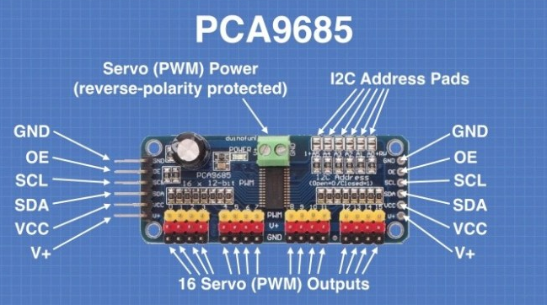
To Ολοκληρωμένο PCA9685

Slide 12
Pins
GND – The Ground connection.
OE – Output enable. You can use this pin to enable and disable all of the 16 outputs.
Typically, it is left unconnected which will result in all outputs being enabled.
SCL – The Clock line for the I2C bus.
SDA – The Data line for the I2C bus.
VCC – The logic power supply, +5 Volts.
V+ – the power for the servo motors. There is also another connector on top of the board for this and that connector is preferable as it is reverse polarity protected while V+ is not.

Slide 13
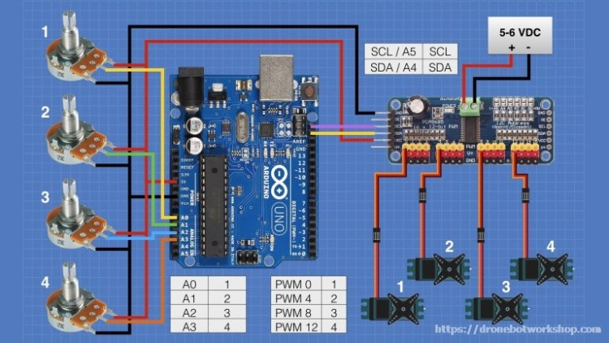
Συνδεσμολογία των Εξαρτημάτων

Slide 14
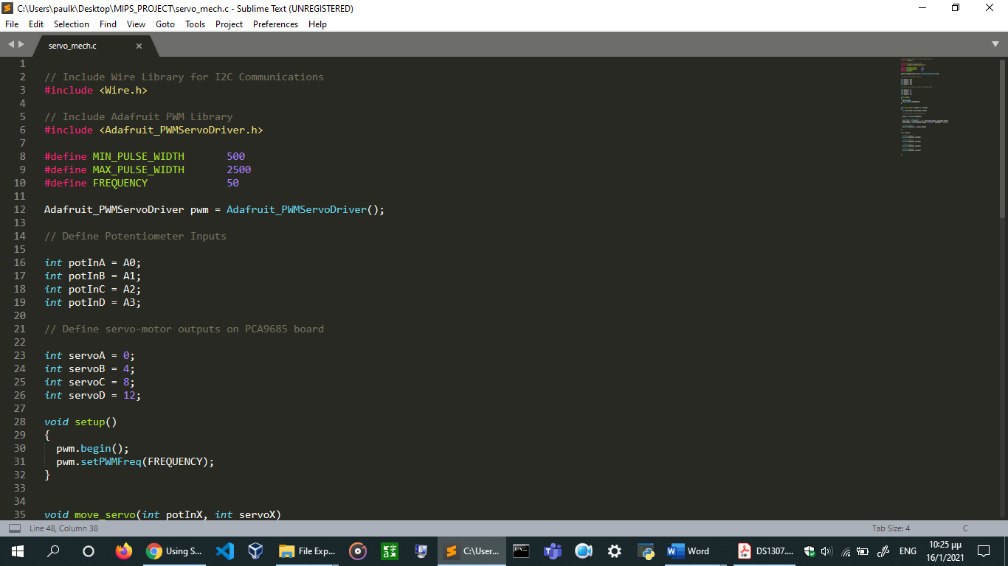

Slide 15
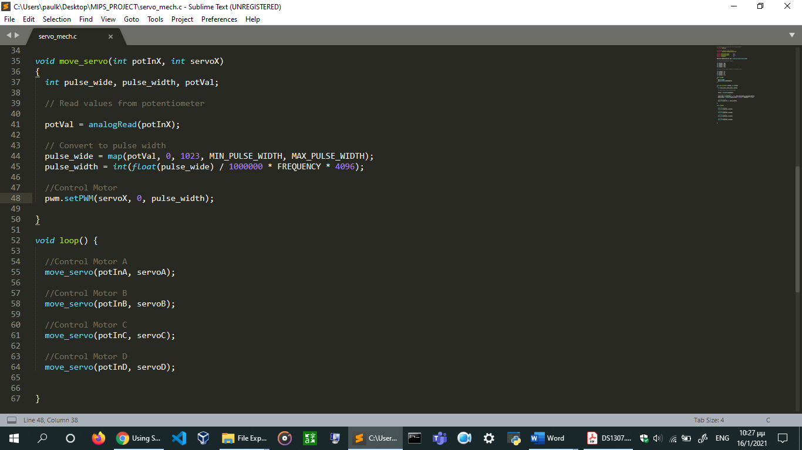

Slide 16
Περιγραφή Κώδικα
Αρχικά, εισάγουμε την βιβλιοθήκη <Wire.h>, η οποία χρησιμοποιείται για τον έλεγχο της επικοινωνίας μεταξύ της πλακέτας PCA9685 και του Arduino διαμέσου του πρωτοκόλλου I2C.
Έπειτα, εισάγουμε την βιβλιοθήκη <Adafruit_PWMServoDriver.h>, η οποία θα μας επιτρέψει αργότερα να τροποποιήσουμε την συχνότητα του σήματος PWM που θα παράγει η πλακέτα PCA9685.
Έπειτα, στις γραμμές 8-10 ορίζουμε κάποιες σταθερές για το ελάχιστο και το μέγιστο πλάτος του παλμού για το PWM σήμα καθώς και την συχνότητα του παλμού.
Στη συνέχεια, δημιουργούμε ένα αντικείμενο τύπου «Adafruit_PWMServoDriver».
Στις γραμμές 16-26 ορίζουμε τις εισόδους των ποτενσιόμετρων στο Arduino και τις εξόδους του σήματος PWM στα pins της πλακέτας PCA9655.

Slide 17
Περιγραφή Κώδικα
Στις γραμμές 28-32 αρχικοποιούμε το αντικείμενο pwm που ορίσαμε νωρίτερα και αλλάζουμε τη συχνότητα του ταλαντωτή σε 50 Hz.
Η Συνάρτηση move_servo(), δέχεται δύο ορίσματα, το potInX και το servoX. Το πρώτο αντιστοιχεί στην είσοδο του ποτενσιόμετρου και το δεύτερο αναπαριστά την επαφή στην οποία έχει συνδεθεί ο κάθε σερβοκινητήρας.
Λειτουργία: Διαβάζεται η είσοδος από το ποτενσιόμετρο (αναλογική) και στη συνέχεια μετατρέπεται σε ένα πλάτος παλμού το οποίο με την μέθοδο setPWM() της Adafruit PWM Servo Library, στέλνουμε τον παλμό στον σερβοκινητήρα που υποδεικνύεται από την μεταβλητή servoX.
Στον επαναληπτικό βρόχο, καλούμε την παραπάνω μέθοδο και για τους τέσσερις κινητήρες, με αποτέλεσμα να μπορούμε να χειριστούμε τους σερβοκινητήρες με τα αντίστοιχα ποτενσιόμετρα.

Slide 18
Εργασία 2Β
Για την μελέτη της επικοινωνίας επικοινωνία μιας μονάδας RTC (DS1307 64 x 8, Serial, I2C Real-Time Clock), θα κατασκευάσουμε μια απλή εφαρμογη επικοινωνίας μεταξύ ενός Master και ενός Slave κυκλώματος.
Το ολοκληρωμένο κύκλωμα DS1307 λειτουργεί ως ρολόι (Real Time Clock ή RTC).
Η επικοινωνία με τον ελεγκτή γίνεται μέσω του πρωτοκόλλου I2C.
Ο χρονισμός του ολοκληρωμένου πραγματοποιείται μέσω ενός εξωτερικού κρυστάλλου συχνότητας 32.768 KHz που συνδέεται στους ακροδέκτες Χ1 και Χ2.
Χρησιμοποιήθηκαν 3 x 10 kΩ αντιστάσεις.

Slide 19
Ως πηγή τάσης χρησιμοποιείται μια μπαταρία τύπου CR2032.
Οι ακροδέκτες SDA και SCL χρησιμοποιούνται στο I2C πρωτόκολλο.
Μία από τις βιβλιοθήκες που έχουν χρησιμοποιηθεί για επικοινωνία του Ολοκληρωμένου με το Arduino, είναι η “RTClib.h”.
Μια I2C Master συσκευή μπορεί να συνδεθεί μέχρι και με 127 Slave συσκευές.

Slide 20
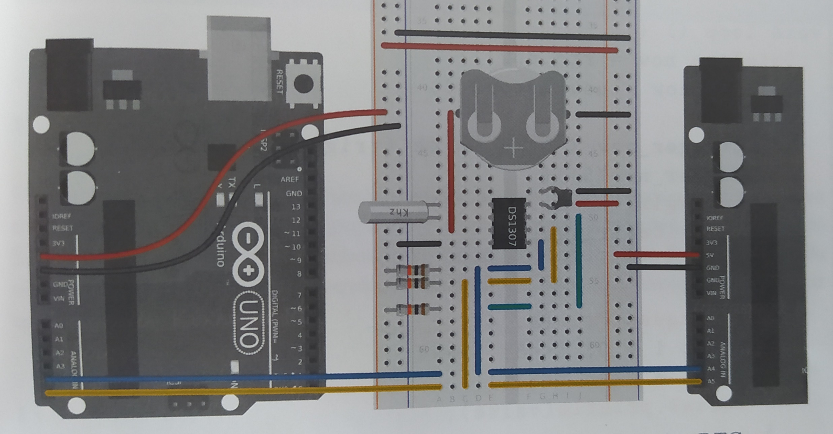
Συνδεσμολογία με δύο Arduino Boards και ένα RTC

Slide 21
Κώδικας για την επικοινωνία μεταξύ των συσκευών Master και Slave
Παρουσιάζεται ο κώδικας που θα χρησιμοποιηθεί για την επικοινωνία μεταξύ των συσκευών Master(Arduino) και Slave(DS1307) σε ένα απλό παράδειγμα:

Slide 22
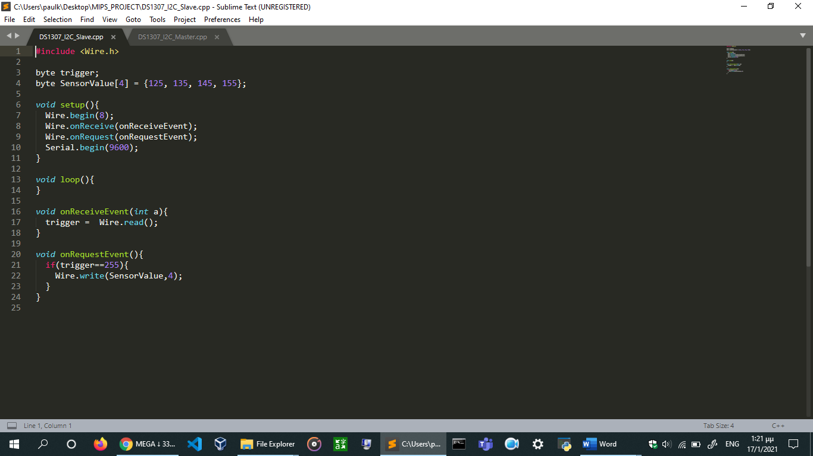

Slide 23
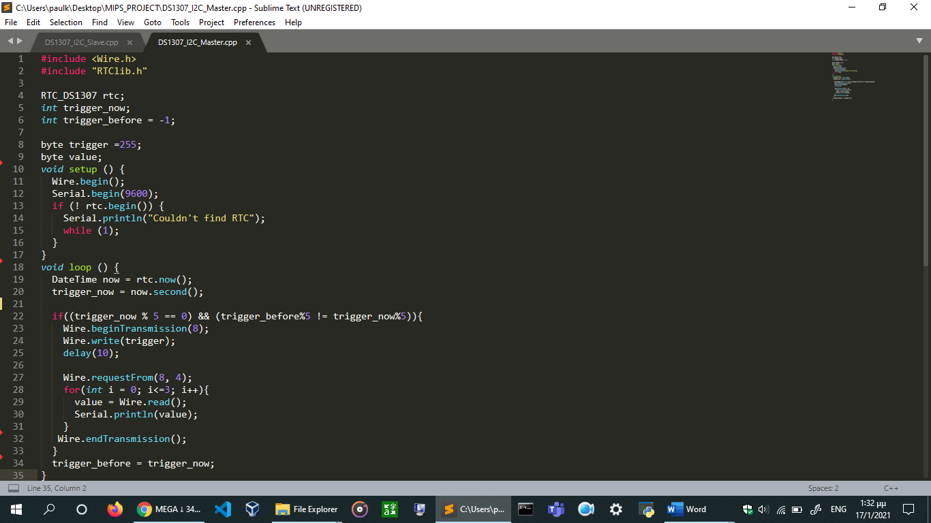

Slide 24
Κώδικας Slave
Αρχικά, γίνεται εισαγωγή της βιβλιοθήκης «Wire.h», η οποία είναι απαραίτητη για την επικοινωνία διαμέσου του πρωτοκόλλου I2C.
Έπειτα ορίζονται δύο μεταβλητές: η “trigger” και ο πίνακας “SensorValue” με τέσσερα στοιχεία, αποθηκευμένα στη μνήμη ως byte.
Στη συνέχεια, στη γραμμή 7 ορίζουμε το Id του Slave (8) και το συνδέουμε με το I2C Bus. Όταν η συγκεκριμένη συνάρτηση Wire.begin() καλείται χωρίς ορίσματα, η συσκευή που συνδέεται με το I2C Bus ορίζεται ως Master.

Slide 25
Κώδικας Slave
Οι συναρτήσεις Wire.onReceive(), Wire.onRequest() λαμβάνουν ως όρισμα το όνομα των συναρτήσεων που θα κληθούν όταν η Slave λάβει δεδομένα από την Master, και όταν η Master ζητήσει δεδομένα από την Slave αντίστοιχα.
Η κλήση Serial.begin(9600); «ανοίγει» την σειριακή ροή και θέτει τον ρυθμό αποστολή δεδομένων (data rate) σε 9600 bps.
Η λειτουργία του κώδικα Slave συνοψίζεται στην αποστολή του πίνακα “SensorValue” στην συσκευή Master. Αν η Master στείλει το byte 0xFF, τότε η Slave θα στείλει τον πίνακα “SensorValue” στην Master.

Slide 26
Κώδικας Master
Αρχικά, γίνεται εισαγωγή της βιβλιοθήκης «Wire.h», η οποία είναι απαραίτητη για την επικοινωνία διαμέσου του πρωτοκόλλου I2C.
Στην γραμμή 2 εισάγουμε τη βιβλιοθήκη RTClib, για τον χειρισμό του DS1307.
Στην γραμμή 13 ελέγχεται αν υπάρχει επικοινωνία μεταξύ του ελεγκτή και του DS1307.
Στην γραμμή 19 ορίζεται η μεταβλητή now που είναι τύπου DateTime, η οποία εξισώνεται με την κλήση “rtc.now()”, όπου η τελευταία «διαβάζει» την ώρα και την μεταφέρει στην now.

Slide 27
Κώδικας Master
Στην γραμμή 20, η ακέραια μεταβλητή “trigger_now” λαμβάνει την τιμή του τρέχοντος δευτερόλεπτου.
Στις γραμμές 22-24, η δομή if ελέγχει αν το τρέχον δευτερόλεπτο είναι ακέραιο πολλαπλάσιο του 5, και αν στην προηγούμενη επανάληψη δεν διάβασε το ίδιο δευτερόλεπτο, και στην συνέχεια στέλνει στην Slave συσκευή την τιμή “0xFF”.
Στη συνέχεια, όπως ορίστηκε στον κώδικα της συσκευής Slave.
Μετά από καθυστέρηση 10ms, η συσκευή Master θα «ζητήσει» δεδομένα από την Slave. Η τελευταία θα στείλει τον πίνακα, ο οποίος θα προβληθεί από την σειριακή έξοδο (Serial Monitor).

Slide 28
Αναφορές – Βιβλιογραφία
1.) https://cs.stanford.edu/people/eroberts/courses/soco/projects/risc/pipelining/index.html
2.) https://web.cs.iastate.edu/~prabhu/Tutorial/PIPELINE/perform.html
3.) https://eecs.oregonstate.edu/research/vlsi/teaching/ECE472_FA12/chapter4_pipelining_END_FA11.pdf
4.) https://www.sciencedirect.com/topics/computer-science/deep-pipeline
5.) https://www.arduino.cc/
6.) https://www.avrfreaks.net/forum/atmega328p-controlling-sg90-micro-servo

